Slide 1
2020
智慧校园建设整体解决方案
汇报时间：2020年10月

Slide 2
CONTENTS
目录
1
智慧校园行业背景
2
智慧校园解决方案
3
智慧校园应用建设

Slide 3
01
智慧校园行业背景

Slide 4
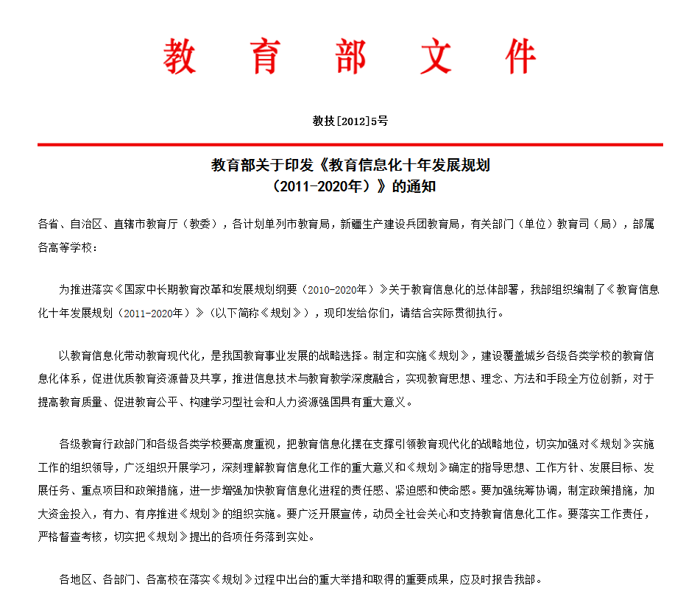
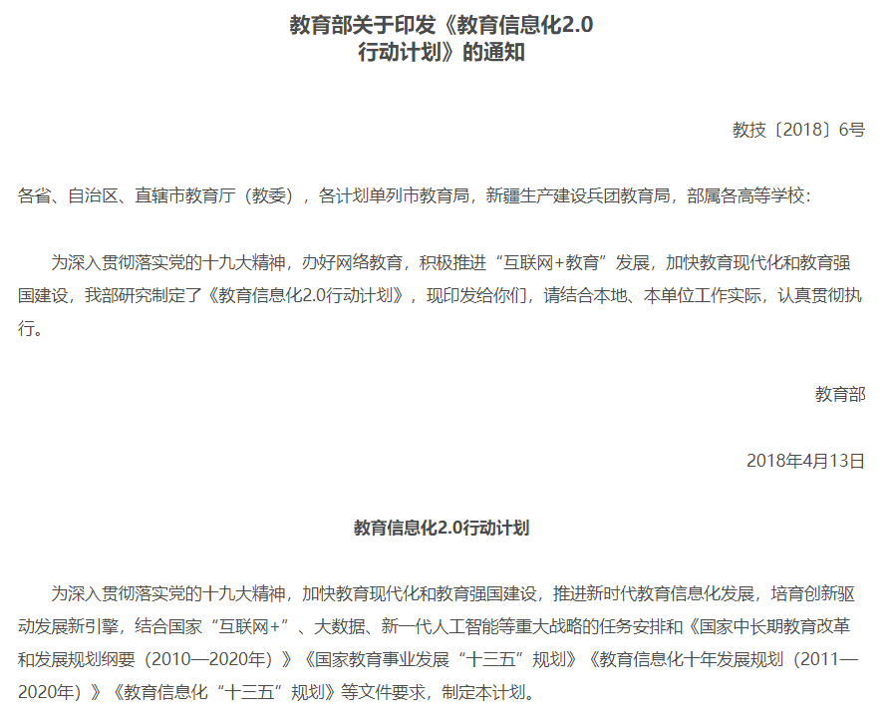
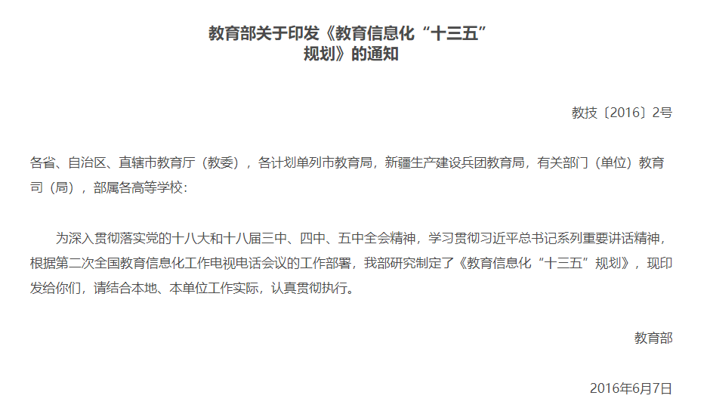
政策背景
《教育部关于印发〈教育信息化十年发展规划（2011-2020年）〉的通知》（教技〔2012〕5号）
《教育信息化2.0行动计划》（教技〔2018〕6号）
《中小学数字校园建设规范（试行）》（教技〔2018〕5号）
《2018年教育信息化和网络安全工作要点》（教技厅〔2018〕1号）
《教育信息化专项—教育业务管理信息系统子项目管理细则（试行）》（教技厅函〔2017〕4号）
《国务院关于印发国家教育事业发展“十三五”规划的通知》（国发〔2017〕4号）
《2017年教育信息化工作要点》（教技厅〔2017〕2号）
《教育部关于印发〈教育信息化“十三五”规划〉的通知》（教技〔2016〕2号）

Slide 5
建设原则
依据标准，规范建设
依据颁布的《中小学数字校园建设规范（试行）》、《智慧校园总体框架》（GB/T36342-2018）从学校发展的实际问题入手，注重智慧校园顶层设计和统一规划，在规划指引下， 突出重点、以点带面、分步实施、逐步深入，不断增强实施应用效果，统筹推进学校信息化协调发展。
以校为本，彰显个性
兼顾信息化的教育与文化特性以及学校办学理念，彰显信息化服务内涵发展、特色建设的强大功能，朝着“环境数字化、服务数字化、资源数字化、活动数字化”方向统筹规划建设，由点及面有序推动智慧校园建设。
应用驱动，科研引航
多措并举，构建信息化应用体系，抓住教改核心，推进信息技术与学科教学融合创新；依托区域教育云，引导教师开展在线协同备课、网络教研，有计划、有系统地构建教育资源库，构筑师生时时学习、交流的自由时空。
典型示范，区域引领
采取重点引领、分步推进的策略，发挥教育集团、教育共同体、学区制的优势，典型示范、以点带面，发挥示范带动作用，从而进一步推动整个区域智慧校园建设走向深入。

Slide 6
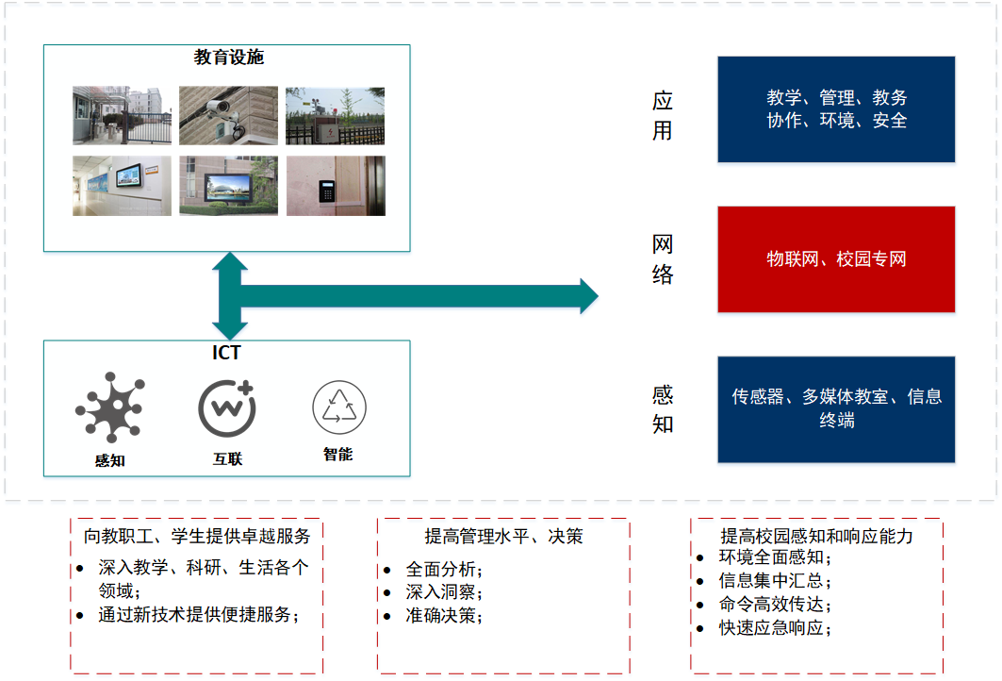
建设目标
依托：互联网+、物联网、大数据移动互联技术；
打造：智慧管理、智慧教学、智慧环境、智慧安全；
达到：《教育信息化2.0行动计划》中，到2022年基本实现“三全两高一大”的发展目标；
支撑：支撑智慧校园体系、辅助构建一体化服务；

Slide 7
02
智慧校园解决方案

Slide 8
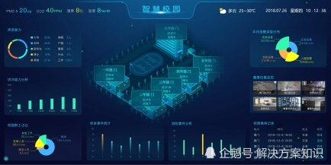
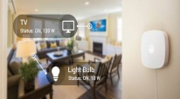
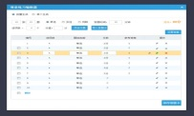
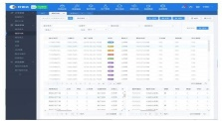
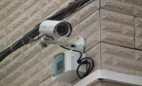
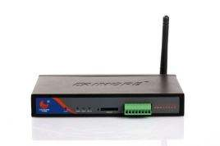
总体架构 智慧校园综合体系：1基础+N应用+1平台
“1”管理
平台
“1”建设一个综合管理平台，观测校园总体管理情况；
“N”部署多钟传感器和物联网那个应用；
“1”实现基础设施智慧化即建设一张校园管理专网；
大数据、云计算（数据整合、专业分析）
“1”管理
平台
……
WIFI覆盖
智能用电
智能食堂
考务管理
教学管理
……
传感器
摄像头
M2M终端
GPS
“1”基础
设施
校园管理专网

Slide 9
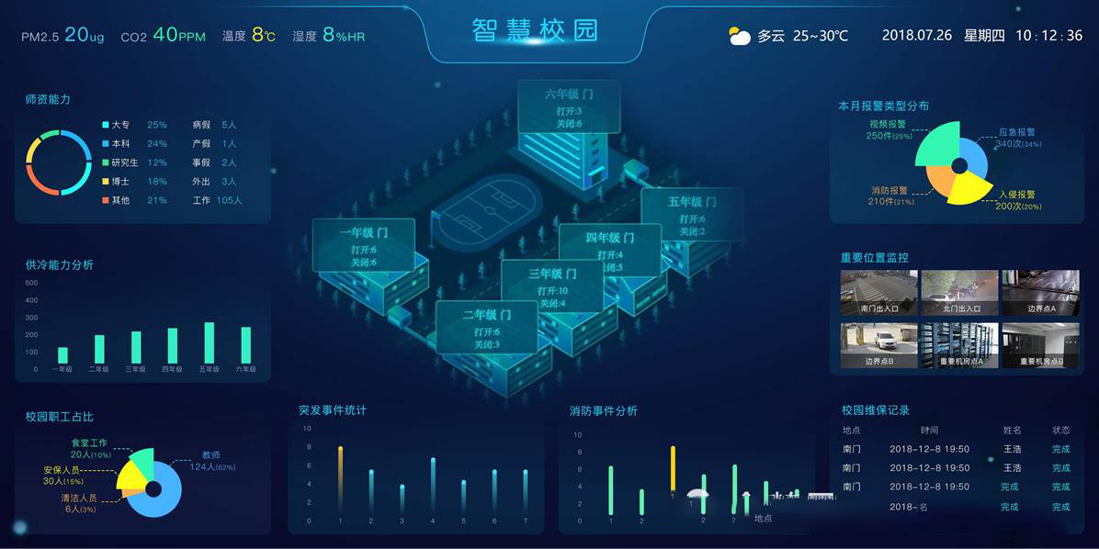
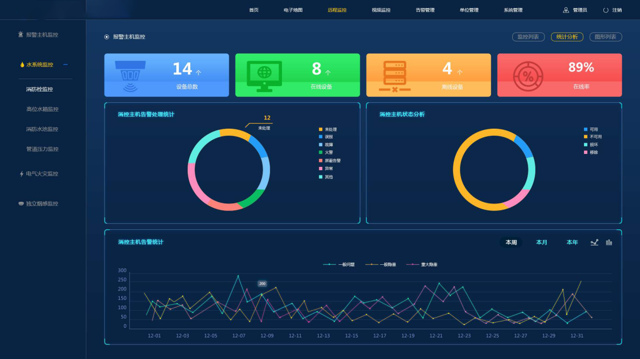
重点建设 建设可视、动态、实时并无缝接入校园服务及应用的智慧管理平台
与各部门互联互通，协调联动，实时掌握校园运行态势；
实现突发事件主动预警处理；
平台无缝整合各应用系统
综合治理
考勤统计
人员管理
校园设施
出入门禁
视频监控
校园服务
智慧食堂
一卡通
校园安全
卡口监控
人脸识别
校园后勤
食品安全
明厨亮灶
Notes:
全面感知体系

Slide 10
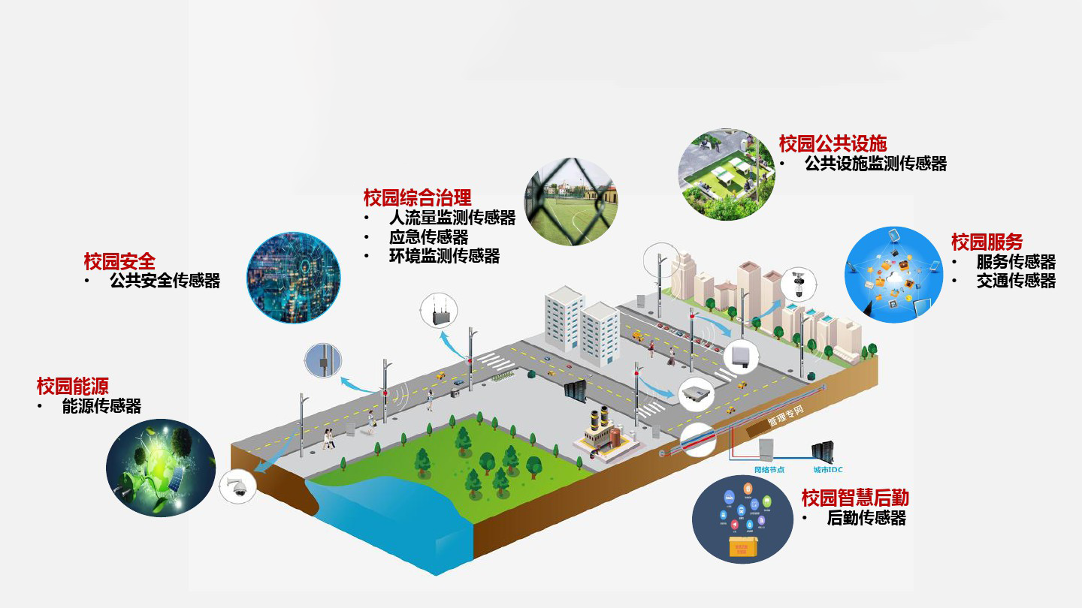
重点建设 建设基于物联网传感器的全面感知体系
充分共享公共设施（智慧灯杆等），部署传感器；
校园治理传感器无处不在，实现对校园全面感知；
统一传感器接口标准、数据标准；
Notes:
全面感知体系

Slide 11
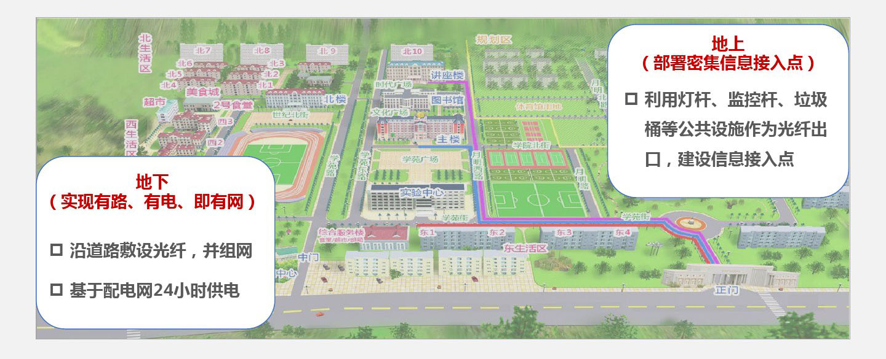
重点建设 建设一张高速安全且可供电的校园管理专网，支持统一规划、统一建设各项校园服务
覆盖校园公共空间，有路，就有电、有网；
安全可靠，高速宽带全光纤网络基础设施；
Notes:
全面感知体系

Slide 12
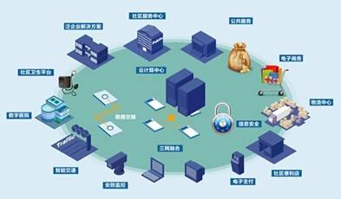
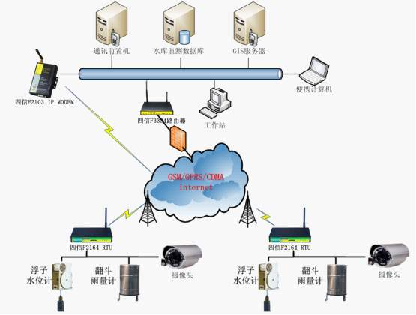
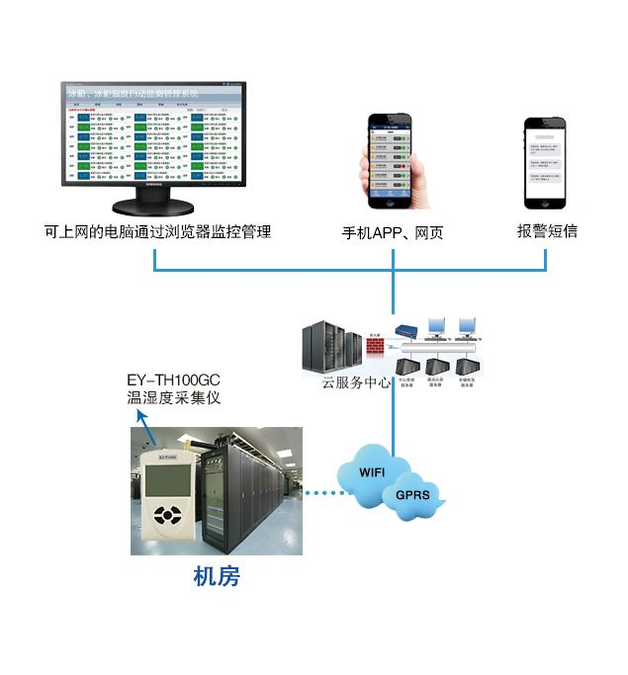
创新亮点 一张网：校园全面感知体系及校园服务统一规划、建设
校园管理信息专网是智慧校园管理信息化、精细化的根基和前提，是最行之有效的解决方案，为新时代建设智慧校园找准方向，实现互联互通、全面感知的功能。
互联网数据
物联网数据
校园其他数据
校园管理大数据
Notes:
全面感知体系

Slide 13
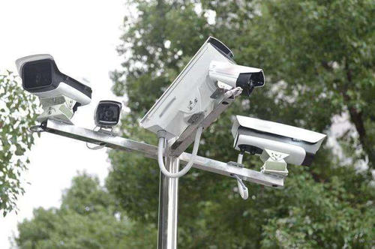
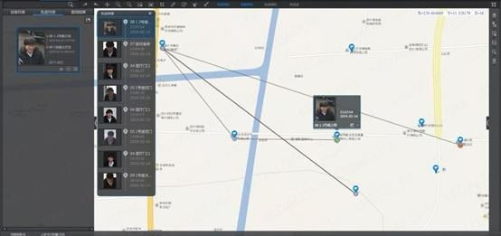
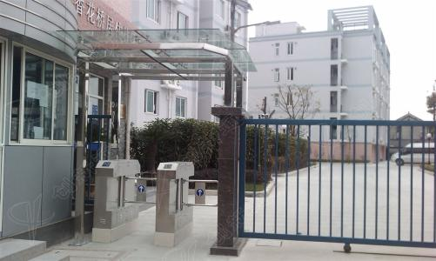
创新亮点 一脸通：广泛应用于门禁、消费、考勤、传统安防等领域
智慧校园平台关键领域优先采用人脸识别技术进行身份验证，快速便捷；可广泛用于视频监控、入侵告警、出入口控制、门禁等主要安防领域。
传统安防应用
人脸统一录入
多业务系统融合
人员轨迹
大数据应用
多场景适用
考勤、消费、门禁
业务应用
Notes:
全面感知体系

Slide 14
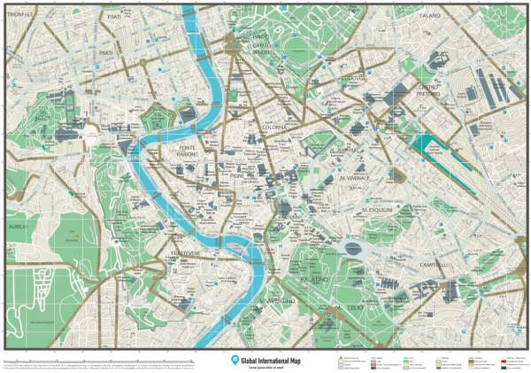
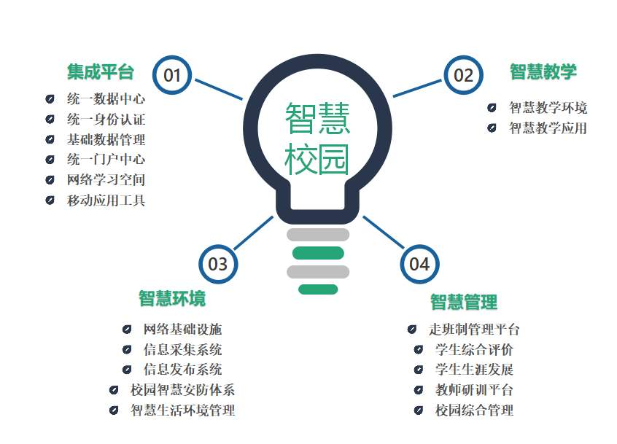
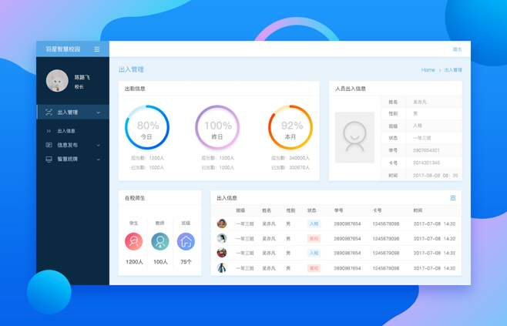
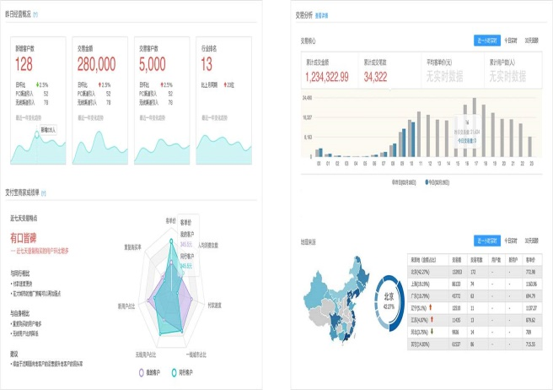
创新亮点 一幅图：绘制校园智慧管理全景图，智慧管理平台+虚拟校园服务
丰富的基础GIS应用
多样化信息资源展示
多样化信息资源展示
……
辅助决策分析
信息数据采集、管理与共享
其余服务
Notes:
全面感知体系

Slide 15
03
智慧校园应用建设

Slide 16
一
智慧校园物联网服务平台

Slide 17
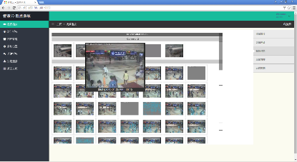
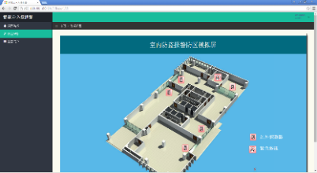
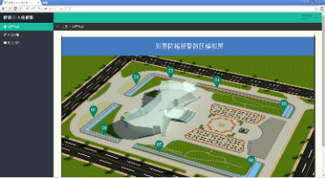
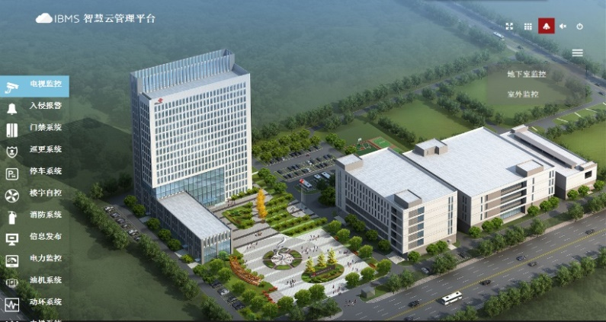
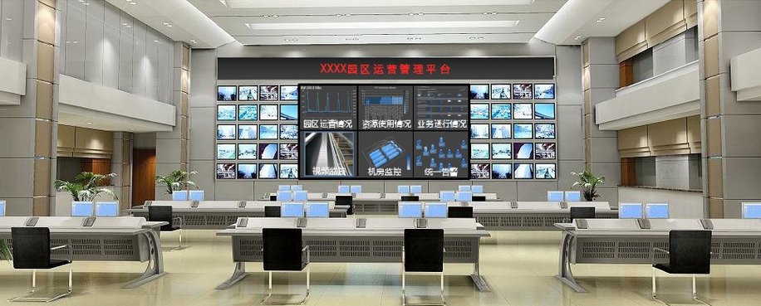
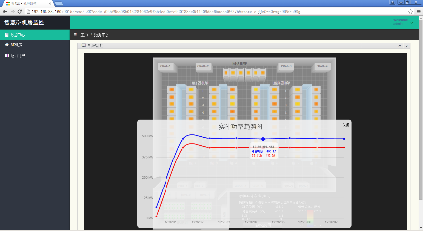
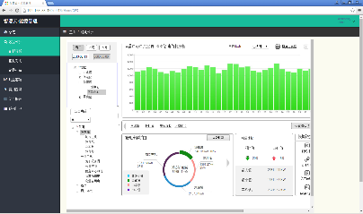
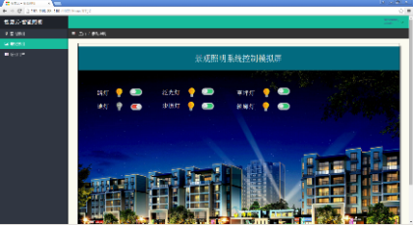
智慧校园 物联网服务平台
物联服务平台的建设，进行数据数据的收集融合；集成学校智能化硬件设施，采集学校的安全、消防、智能建筑设备运行等数据信息，通过大屏幕显示，让学校能实时掌控水、电、气、热等能耗，机电设备运行，安全防范、消防等信息，并可通过视频通信、无线、有线、数据等多重通信手段实现应急指挥调度，确保学校安全环境。
实时视频示例图
室内报警示例图
周界报警示例图
物联网管控平台
机房实时监测示例图
能耗实时监测示例图
智能照明控制示例图
Notes:
全面感知体系

Slide 18
二
智慧校园智慧教学

Slide 19
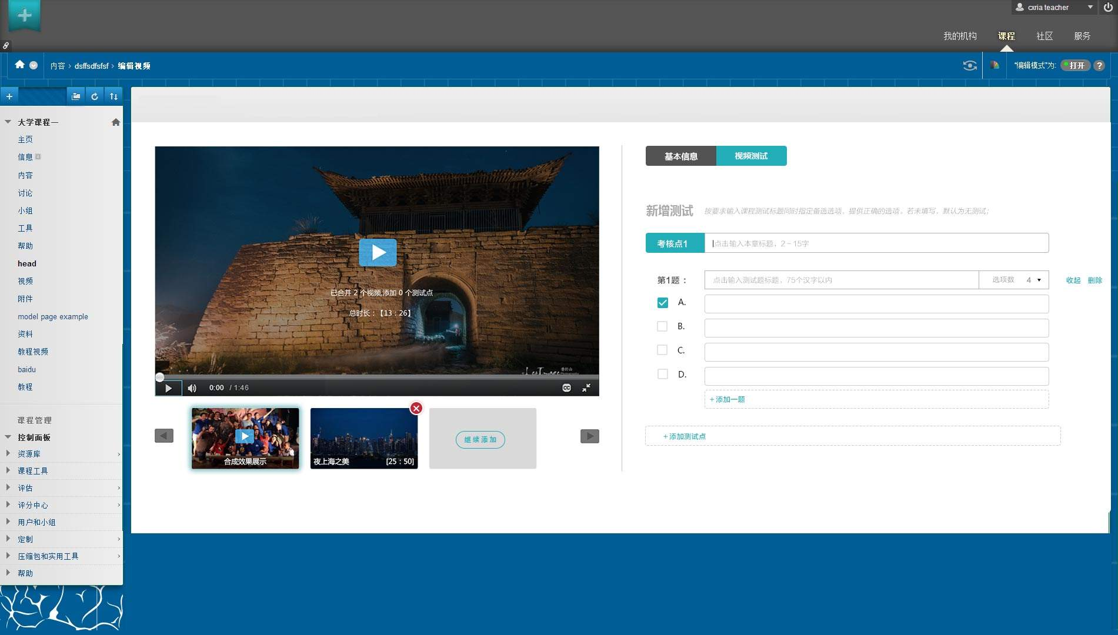
智慧教学 在线考试系统
采用B/S模式，具有高度的可扩展性，用户可通过网络登录在线考试系统，参加在线考试、在线调查、在线报名、在线练习，系统实现了按题型随机抽题组卷、在线考试、题库管理、系统管理的功能，能够对客观题在线评分。
管理端功能
题库管理
信息发布
试卷管理
权限管理
考试管理
统计分析
作业管理
数据管理
在线学习
系统设置
客户端功能
我的考试
信息接收
我的练习
我的账户
在线学习
Notes:
全面感知体系

Slide 20
智慧教学 多媒体资源库
资源管理平台是以资源共建共享为目的，以创建精品资源和进行网络教学为核心，面向海量资源处理，集资源分布式存储、资源管理、知识管理为一体的资源管理平台，可实现资源的快速上传、检索、归档并可运用到教学中。
各种常用的教学资源
课程活动视频点播
功能强大的在线课堂
分类详细的各类教学资源，可自由分亨.下载、编辑，并支持对资源讨论、评价等。
上传、分亨录制的教学课程以及各种活动视频，视劫可以在线点播，并支持为课程添加知识点。
为学生提供的自主学习平台，支持课前预习.课后复习和救学讨论、作业、交流、答疑等，记录学习全过程。
简明高效的实时备课
我的个人中心
功能拓展
简明高效的实时备课简明高效的实时备课，便于教师查看/编辑/分享备课内容，
将所有个人信息相关的信息集中管理，可以查栈、编辑并分亨我的课程、文章、相片等。
功能优化拓展。
Notes:
全面感知体系

Slide 21
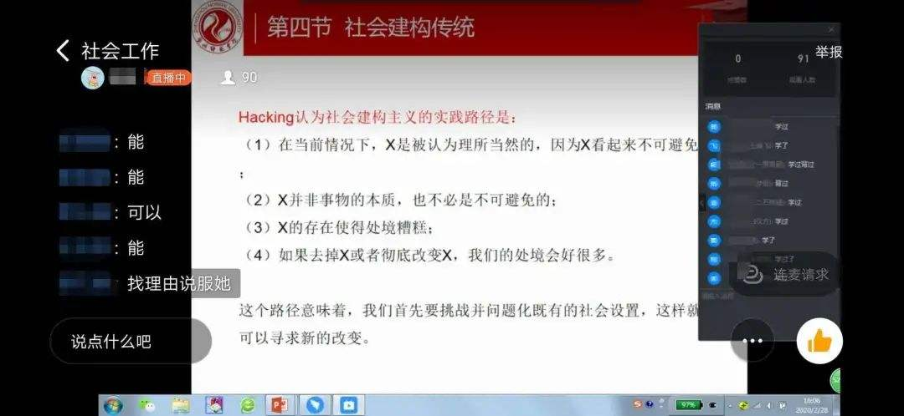
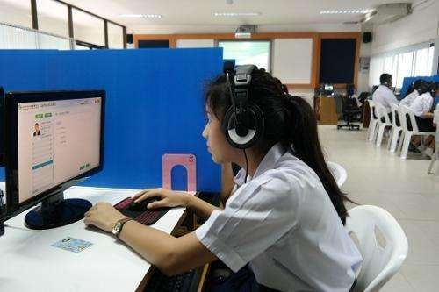
智慧教学 网络教学
院校信息管理
课程资源管理
在线学习
教学资源管理
课堂教学
在线考试
课堂、课程管理
课外作业管理
教学评价
教师信息管理
考试管理
成绩查询
学生信息管理
成绩管理
试卷管理
Notes:
全面感知体系

Slide 22
三
智慧校园智慧教务

Slide 23
智慧教务 OA协同办公
办公自动化的建设，帮助学校实现规范审批流程、加强文件管理、促进信息流通、提高办公效率、全局监控,并从整体上对组织机构管理进行全面的业务优化，包括决策过程科学化、工作流程顺畅化、办公行为规范化、业务数据集成化。
Notes:
全面感知体系

Slide 24
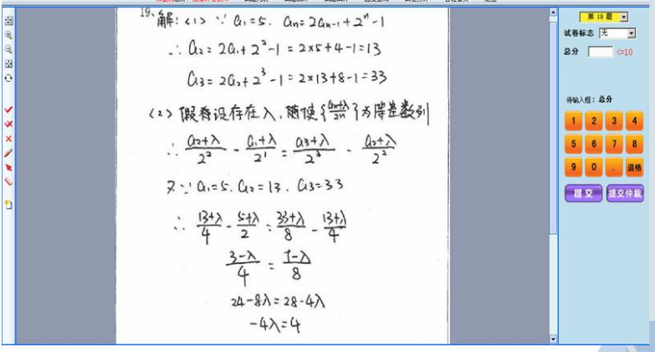
智慧教务 网络阅卷
以计算机网络技术和图像处理技术为依托，以达到考试评卷客观、公平、公正性原则为最终目的，结合多年来传统人工阅卷的丰富经验和现代高新技术，实现客观题由计算机自动判分，主观题由阅卷教师通过网络在计算机上对考生答卷的电子图像进行评分，最终由计算机系统自动进行核分和统计分析的一种阅卷方式。
扫描识别
网上评卷
统计分析
Notes:
全面感知体系

Slide 25
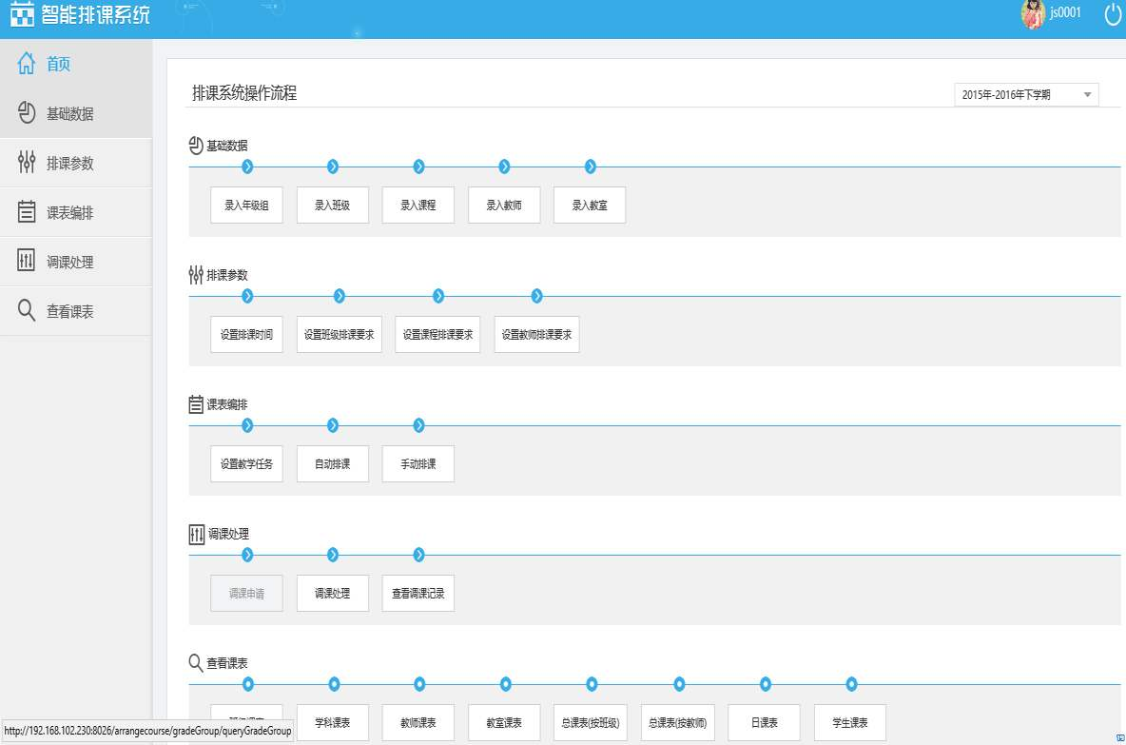
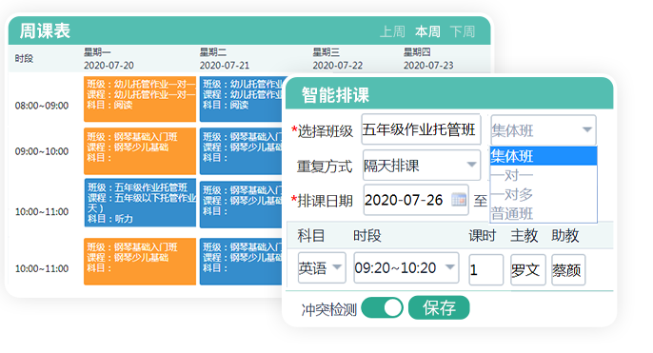
智慧教务 智能排课
排课系统是教务管理的核心。自动排课系统可实现教务、学部两级智能排课。同时可对教师、教室、单双周、连堂、固排、禁排等参数做设定。可适用于多种方式的走班制教学、混合式教学模式。
Notes:
全面感知体系

Slide 26
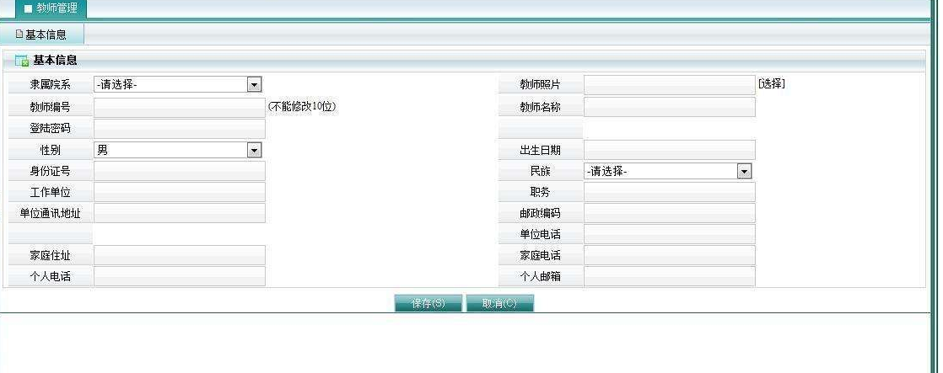
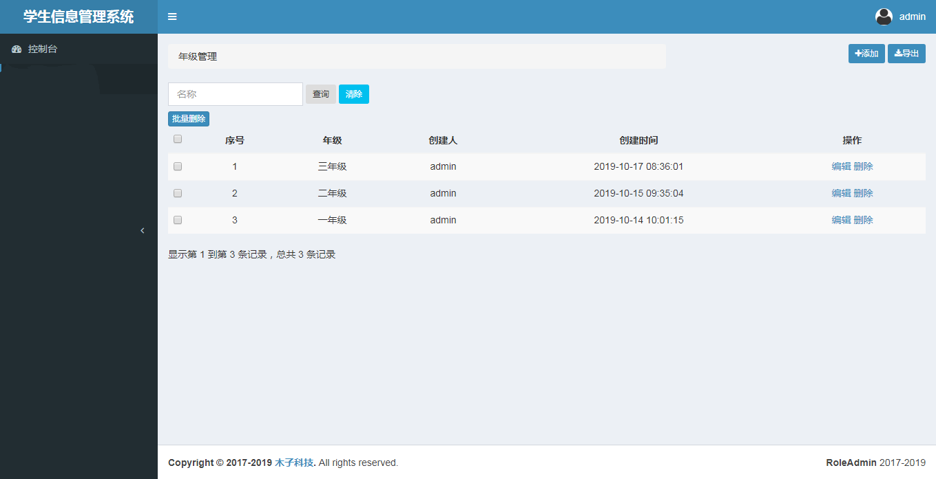
智慧教务 人员管理
学生管理：学生管理系统主要是借助信息化手段对传统的学生管理工作进行优化、整合和改造。并融合现代化管理理念,实现对学生在校期间的各项业务如基础信息、德育、团委、奖勤助贷、宿舍、班主任等进行信息化和精细化管理。
教职工管理：主要包含教职工基本信息，工作情况，学历，职位情况等各方面信息；支持教师档案的建立，教师职务变动、辞退、退休的记录及教师信息的查询和修改等;
Notes:
全面感知体系

Slide 27
四
智慧校园智慧管理

Slide 28
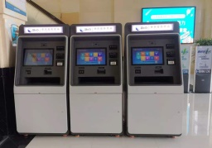
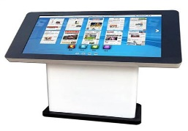
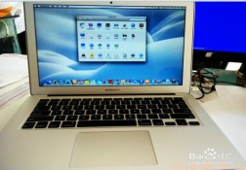
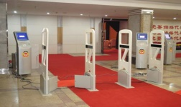
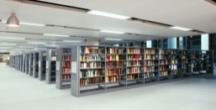
智慧管理 图书馆信息化
智能图书馆（自助归还）
智能图书馆（数字阅览室）
运用RFID技术。通过RFID技术实现读者自助借书、还书、续借以及图书的防盗等功能。目标是高效的完成大批量图书的流通。
具有对学校内的书籍管理、浏览和发布的系统，实现了电子图书馆、电子音像馆、纸质图书馆三馆合—，功能强大。
自助借还系统安装在科迅国书馆自助借还机器上。读者可以到自助借还机上自行操作图书借书、还书、查询、续借等；
电了图书的在线阅读，内容包括世界名著、历史文学、地理等PDF格式的图书，可缩小、放大阅读。
将图书条形码编号写入到RFID电子标签中，使得图书唯一识别编号跟RFID电子标签唯一识别号绑定。
含人量丰富旳课外视频库，同时能够添加视频，进行视频观看。
对粘贴有RFID标签的流通资料进行扫描、安全识别，对流通资料的进行安全控制。
主要用于对图书馆新到书目、热门图书、推荐图书等书目的发布，功能简单实用。
Notes:
全面感知体系

Slide 29
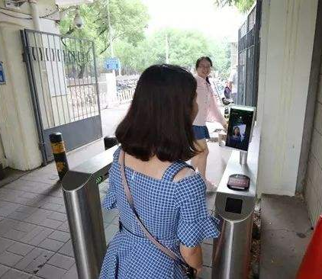
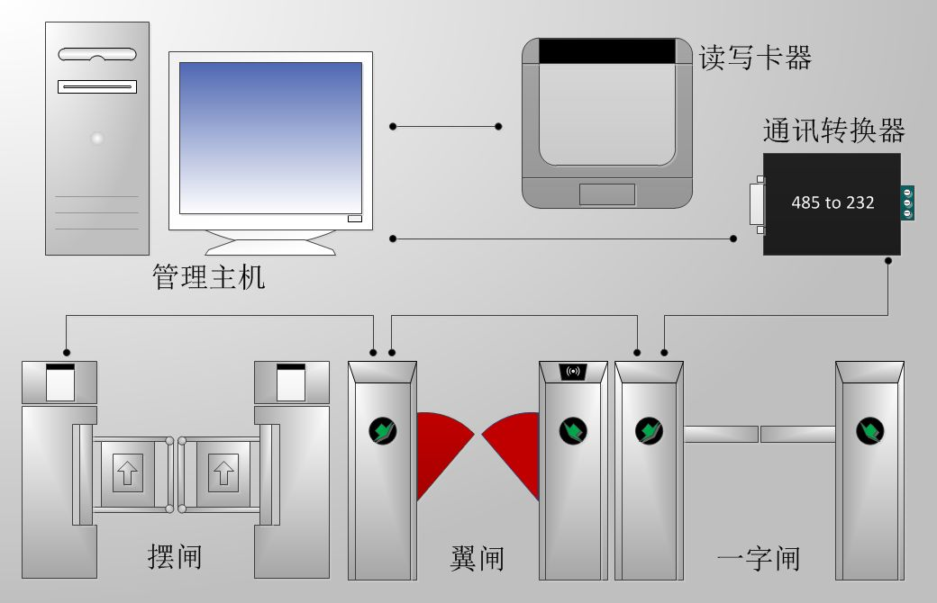
智慧管理 考勤管理
通过人脸识别应用、一卡通等形式进行老师、学生出入校管理，并记录出入信息。
Notes:
全面感知体系

Slide 30
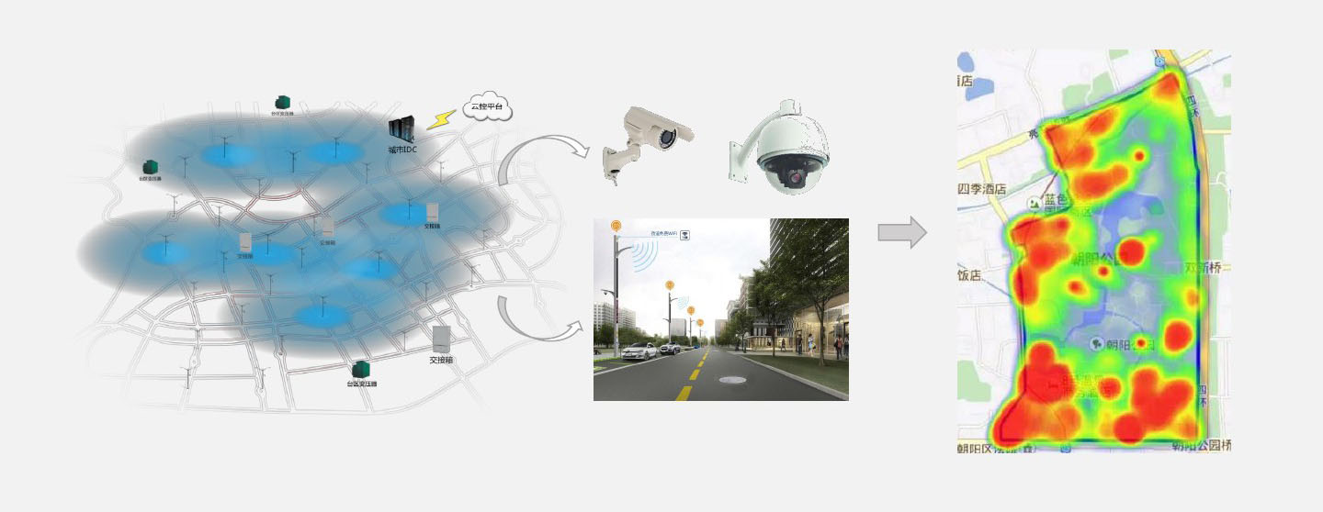
智慧管理 校园人流量监测
通过应用WIFI技术、视频监控技术、人工智能、人脸识别等多项技术，动态监测重点公共场所人流量，形成人流量动态热力图，为公共安全、应急、人防等提供决策。
Notes:
全面感知体系

Slide 31
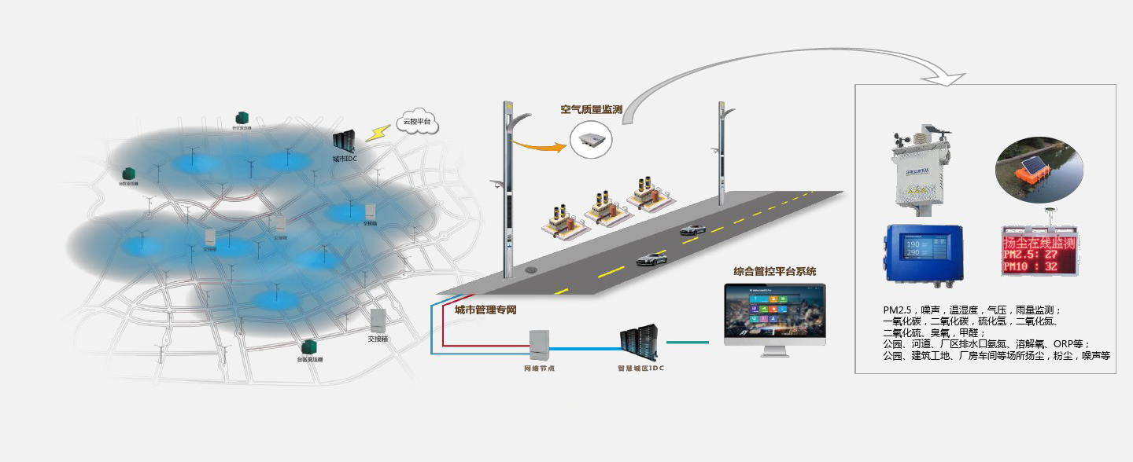
智慧管理 校园环境监测
建设空气质量自动监测站点数量，优化网格布局，提升站点功能，并积极开展小型自动监测仪器应用实践，加快形成
点位覆盖全面、数据及时准确的大气环境监测网络。
Notes:
全面感知体系

Slide 32
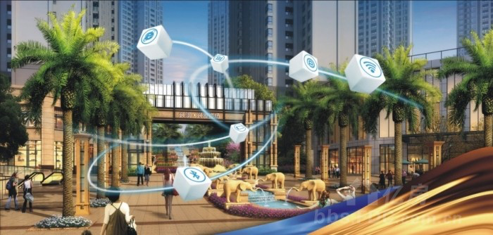
智慧管理 校园网络覆盖
建设覆盖全校的WIFI网络，为师生在公共区域提供便捷的上网环境。
硬件功能
软件功能
全方位无死角信号覆盖
超高带机量
电信\移动\联通全网络支持
一键点击上网
可限制流量或者上网时长
可设置免费上网门槛
上网用户信息统计
Notes:
全面感知体系

Slide 33
智慧管理 能耗管理
数据采集/分析
能耗曲线
对校园内的水、电、气、热、空调等能耗数据进行分类/分项采集和统计分析
形成各个监测单元的年度、月度、每日、每时乃至每分钟的能耗曲线
Notes:
全面感知体系

Slide 34
五
智慧校园平安校园

Slide 35
平安校园 校园监控全覆盖，平安校园
发改委、交通部等部门联合印发《关于加强公共安全视频监控建设联网应用工作的若干意见》要求，基本实现“全域覆盖、全网共享、全时可用、全程可控”的公共安全视频监控建设联网应用，在加强治安防控、优化交通出行、服务城市管理、创新社会治理等方面取得显著成效。
教育管理机构
发生紧急事件时，警方能够即时得到现场图像信息和声音信息以使得警方可以针对现场的实际情青况做出快速反应；
保障师生财产和人身的安全，达到预防犯罪和打击犯罪等作用；
公安系统
家长
Notes:
全面感知体系

Slide 36
平安校园 周界报警
周界报警系统是由前端信息采集、中间信息传输、监控中心信息处理以及视频、声光联动等组成，具有威慑、阻挡、预警、报警四重功能 。当入侵行为触发报警时，系统立即联动相应区域声光警报设备，发出声光，对入侵者进行恐吓，并将预警信号传入物业中心，进行人员提醒。
联动相应区域摄像机预置位，通过视频在调出的视频图像里值班人员可迅速直观的看到现场的实际情况；
Notes:
全面感知体系

Slide 37
平安校园 体温监测，疫情防控
体温检测：学校关键场所非接触式红外体温检测，及时防范风险人群
体温实时检测
告警中心
当人员经过体温检测摄像机覆盖范围，会进行红外实时体温检测,温度超过阈值立即生成告警
防控人员收到告警信息，可查看告警详情，包括:照片、视频、姓名/班级、温度等
Notes:
全面感知体系

Slide 38
平安校园 校园访客管理
采用“访客管理系统”，预防外来突发事件，加强外来人员的身份登记和校内监管
“访客管理系统”采用三辊闸机控制进出，访客需经过身份识别授权后方可进去，进出记录查询报表，访客超时报警。
Notes:
全面感知体系

Slide 39
平安校园 明厨亮灶
结合影像光谱技术，监管学校食品加工区、用餐区，方便管理部门、家长监督员随时查看，有利于强化学校自律行为，内抓管理，外塑形象。
食品加工区
学生就餐区
Notes:
全面感知体系

Slide 40
六
智慧校园智慧服务

Slide 41
智慧服务 智能食堂
Notes:
全面感知体系

Slide 42
智慧服务 公寓智能服务
Notes:
全面感知体系

Slide 43
七
智慧校园基于APP家校互通

Slide 44
家校互通 家校互通-教职APP
针对校领导、教师等角色的实际需求,统一身份认证和权限管理，合理规划移动信息提供内容,确保用户获得最佳体验与交互效果。
移动办公
移动资源门户
移动办公涵盖各系部主要行政办公人员在内的,以办工事务为核心的行政事务；
实现移动资源订阅、浏览，使教师随时随地都可利用学校资源。
移动教务
移动查询
包含考试安排、监考安排、课表查询、考试成绩等功能。
包含教职工信息查询、毕业生信息查询、学生基本信息查询等内容。
学生管理
任务审批
包含家访信息查询、活动信息查询、宿舍信息查询、家校沟通等。
通过APP进行平台的任务流程审批；
Notes:
全面感知体系

Slide 45
家校互通 家校互通-家长APP
针对学生家长的实际需求,统一身份认证和权限管理，合理规划移动信息提供内容,确保用户获得最佳体验与交互效果。
在线缴费
通知公告
实现学杂费的在线缴纳
接收校内发布的通知同时，可查看学校推送的电子课程表、考试成绩信息，了解孩子在校学习情况
到家报安
作业查看
建立到家报平安，选择需要报安学生 查看实时参与人员，拍照位置，了解孩子到家情况
接收孩子作业及个性化评语， 促进家校沟通，家校共同督 促孩子学习生活。
在线家访
学校圈子
在线一对一即时向本班各科教师咨询孩子学习表现 在线接收教师访谈，零距离了解孩子动向。
个人空间，班级空间，学校空间，开放式的学校圈子 记录分享孩子在学校成长的点点滴滴
Notes:
全面感知体系

Slide 46
感谢聆听

